Slide 1
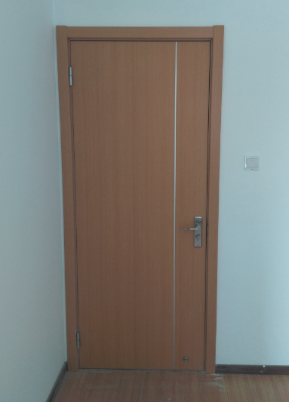
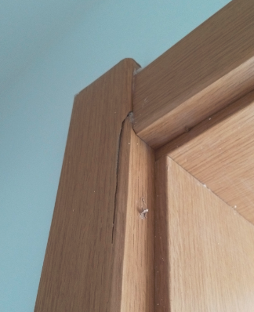
主控项目
木门节点做法
一、施工前控制
下料 | 1、木门生产周期30天 2、根据现场尺寸深化设计
主控要点 | 1、木构件进场前提供施工方案及检验报告、合格证，报监理确认
二、施工规范
5mm
1、筒子板必须居中，两侧门套线必须垂直、方正、大小一致；
2、竖套线高于横套线5mm；套线与地面留17mm缝隙（木地板厚12mm，防潮垫3mm）；
3、门扇与地面基层留22mm（木地板厚12mm，防潮垫3mm）；
4、为防止胶条老化收缩造价缝隙过大，套线、门挡条均90度拼接，不做45度拼角。
木门安装后效果

Slide 2
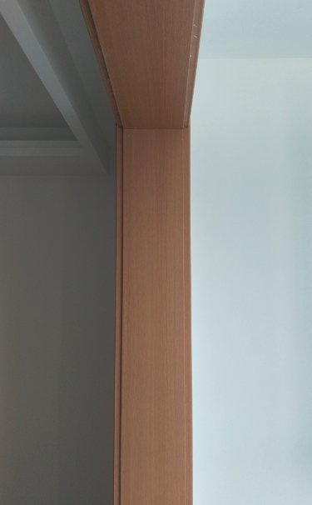
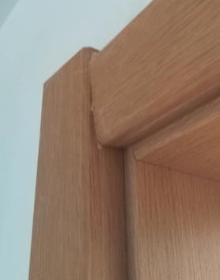
主控项目
4、门框线安装后线形应完整，且厚度应大于踢脚线
5、门框应安装在门头石上且高3mm，门框门基层必须做防火处理
6、门扇开启灵活，无响声，不自动启闭。
7、垂直度及方正＜2mm
关注敏感点 | 开启不灵活、缝隙不均匀、变形、色差

